Slide 1
중간 프로젝트 발표
팀 이름:놈놈놈
팀원:이장한, 최유민,박범수

Slide 2

우리 팀의 주제
데이터분석, 머신러닝 알고리즘, 딥러닝을 이용한 투자 전략 분석
특정 주식 투자 전략을 새우고 투자를 할 떄,머신러닝과 딥러닝 등을 통해 그것이 잘 맞아 떨어지는지와
그 전략을 잘 예측할 수 있는지 등에 대해 알아보고자 한다.

Slide 3

참고 책
책: 퀀트 전략을 위한 인공지능 트레이딩

Slide 4

다 보여드리고 싶지만....

Slide 5


Slide 6


Slide 7
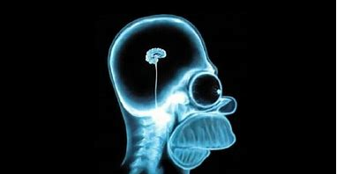
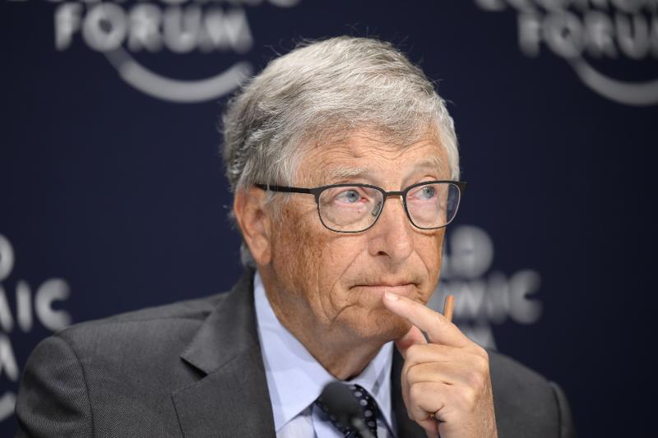
난 멍청하지만 돈은 벌고 시퍼 :)
게이츠형 내 머리에 칩좀 심어줘 ㅎㅎ
닌 차라리 조종받는게 나을거 같다 ㅋㅋ

Slide 8
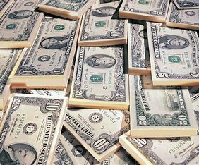

그의 2가지 비장의 무기(웃음)

Slide 9
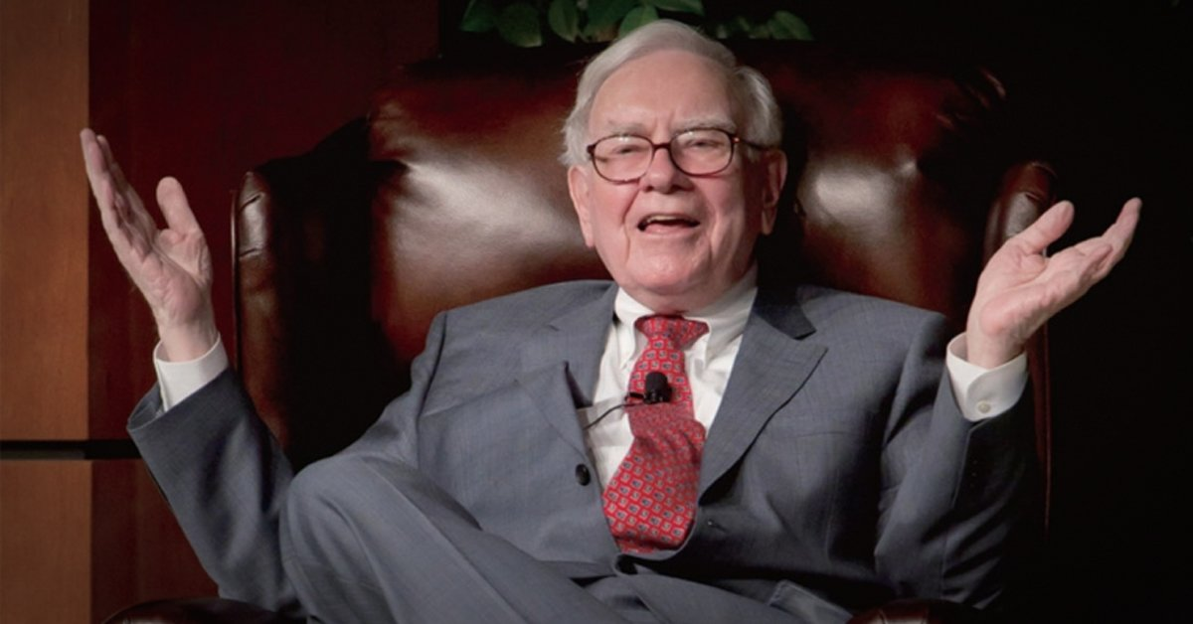

Slide 10

지가 뇌동매매 해 놓고선 ㅉㅉ

Slide 11
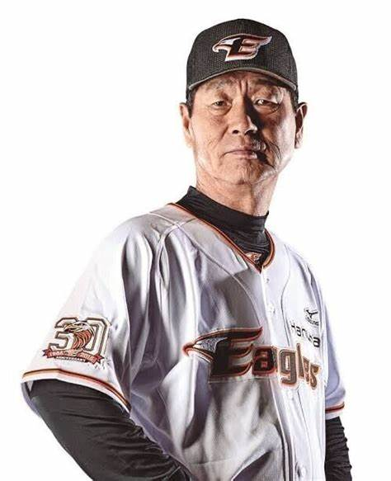

위기의 미국인을 구원할 마지막 2가지 희망!
절대 모멘텀 전략
마법 공식

Slide 12
둘 다 '퀀트 투자 전략' 에 포함된다.
퀀트 투자란 “Quantitative Investment”의 약자로, 양적인 데이터와 통계학적 모델을 사용하여 투자 결정을 하는 방식을 의미합니다. 이는 주식, 채권, 파생상품 등 다양한 금융 상품에 적용될 수 있으며, 주요 목표는 이익을 극대화하고 위험을 최소화하는 것입니다.

Slide 13
1.절대 모멘텀 전략
절대 모멘텀 전략은 최근 N개월간 수익률이 양수이면 매수하고
음수이면 매도하는 방식으로
상승 추세가 강한 종목에 투자하는 방식

Slide 14
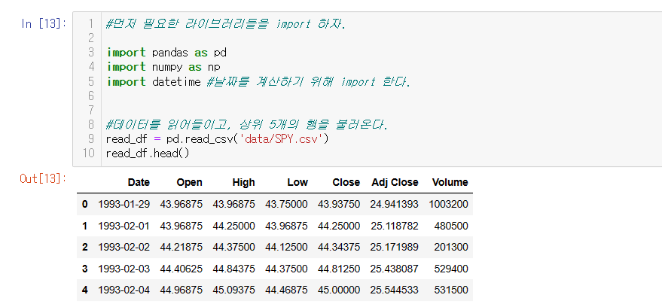
주식 데이터 불러오기

Slide 15
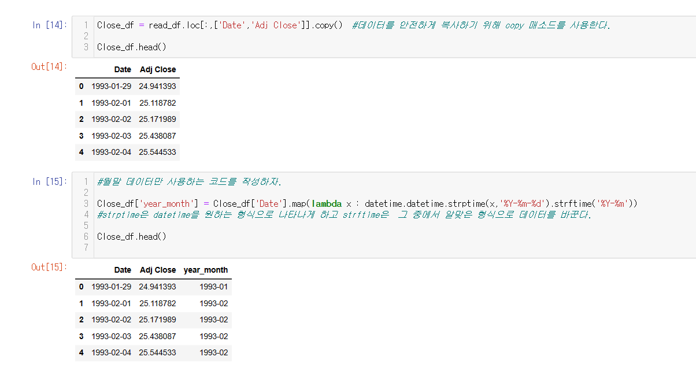
데이터 가공

Slide 16
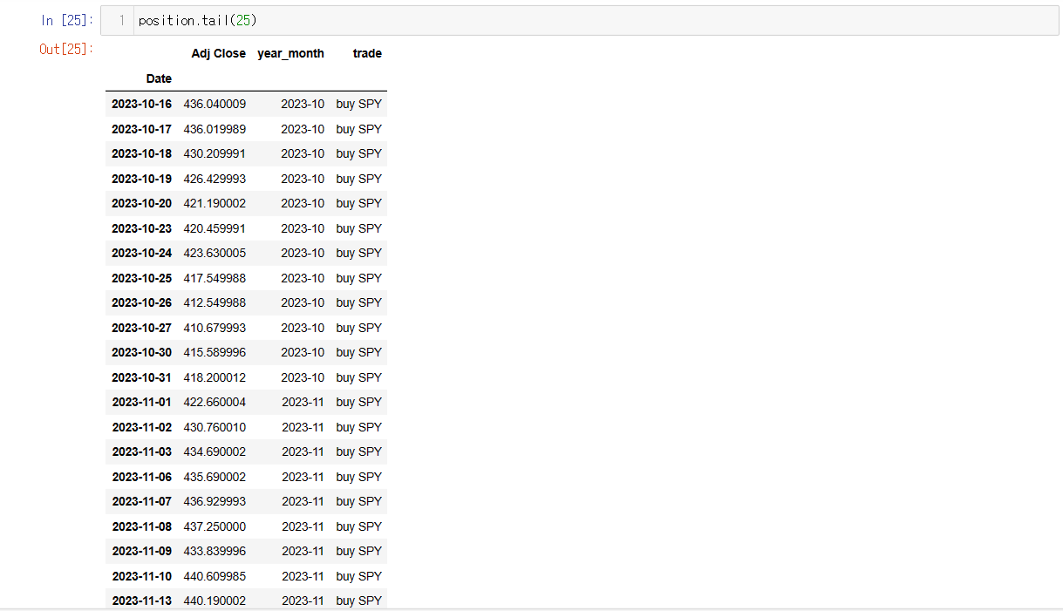
매수/매도 시그널 명시

Slide 17
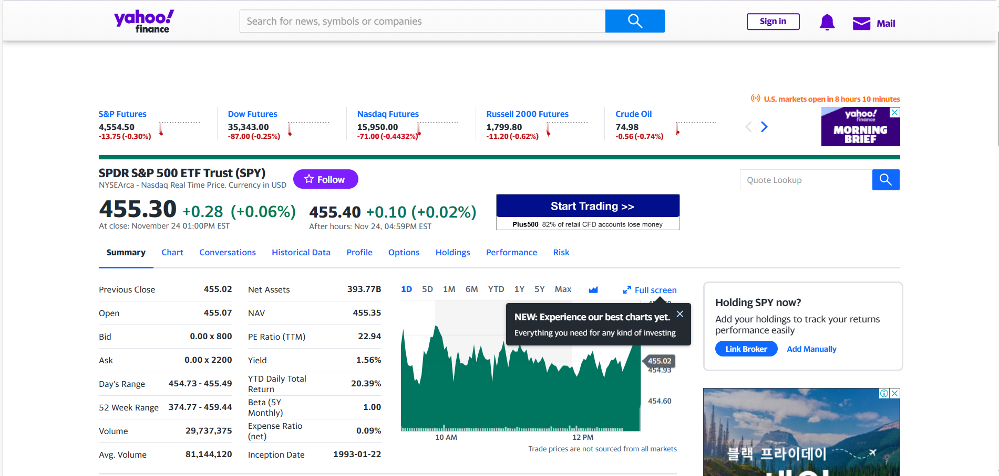
데이터 수집 방법
야후 파이낸스 홈페이지의 S&P 500데이터를 직접 가져 왔습니다. 데이터 크기는 30년 동안의 주식 지표입니다.

Slide 18
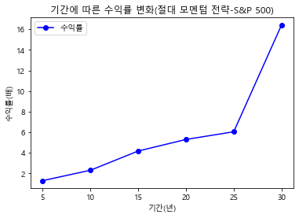
절대 모멘텀 전략의 결과

Slide 19


Slide 20
절대 모멘텀 전략의 증명-knn알고리즘
다른 이름:k-최근접 이웃 알고리즘
저희는 k-최근접 이웃 알고리즘(KNN)을 통해 절대 모멘텀에 관한 예측을 하는 모델을 설계하고, 정확도를 높히는 과정을 거쳤습니다.
매우 직관적이고 간단한 알고리즘. 비교적 일반적인 결과를 도출하기에 현업에서도 많이 쓰입니다.

Slide 21
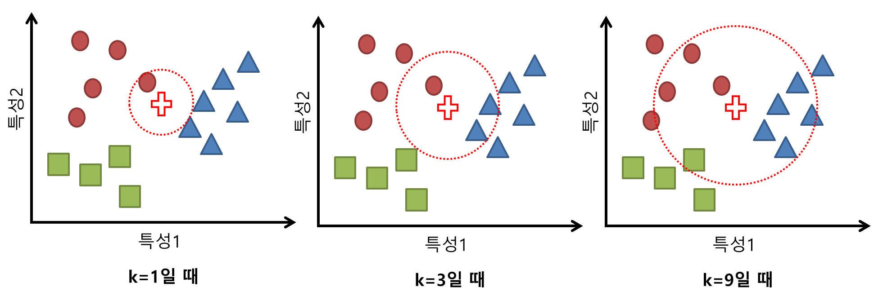
아래 그림처럼, k의 범위를 조절해 가며 문제를 해결합니다.

Slide 22
활용한 파이썬 라이브러리
Yfinance(야후 파이낸스의 데이터를 파이썬에서 사용 가능)
pandas-datareader(주식 데이터를 더 빠르게 읽어 오게 하는 라이브러리)
sklearn(사이킷런)-사이킷런은 파이썬에서 머신러닝 분석을 할 때 유용하게 사용할 수 있는 라이브러리

Slide 23
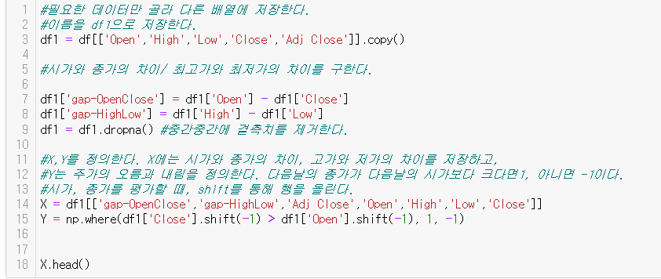
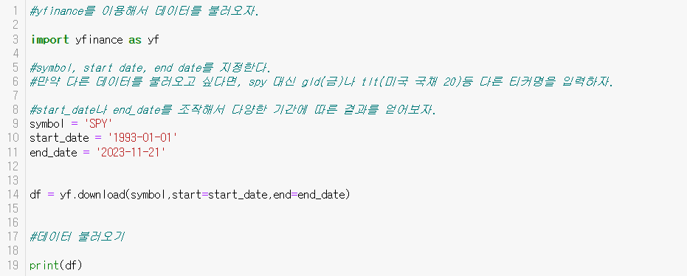
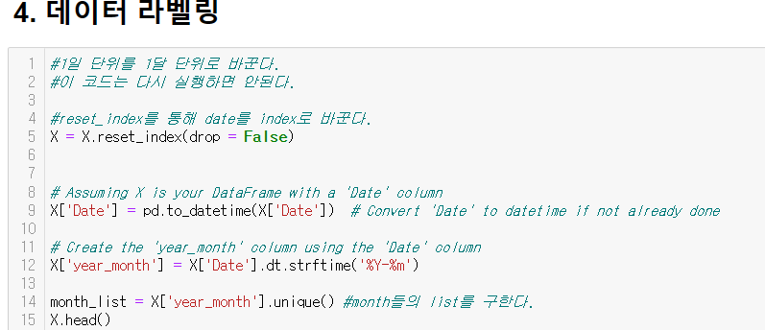
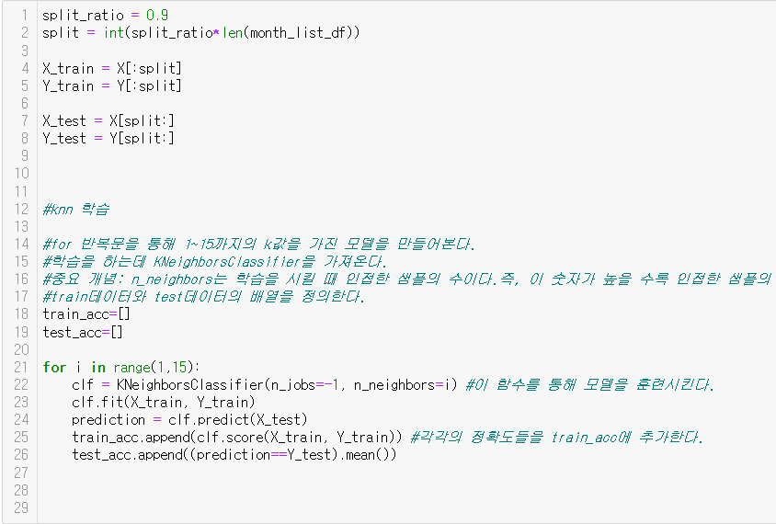
과정 코드

Slide 24
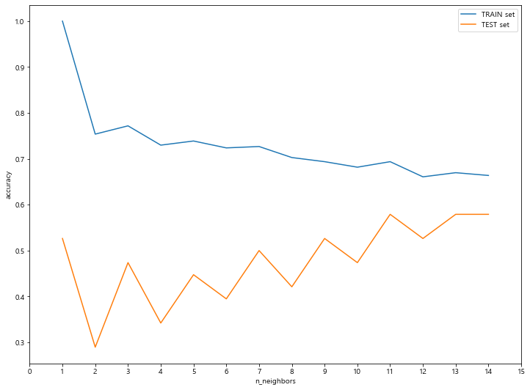
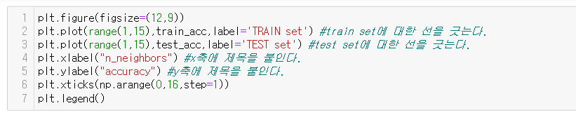
Test set의 값이 가장 높은 부분을 추출

Slide 25
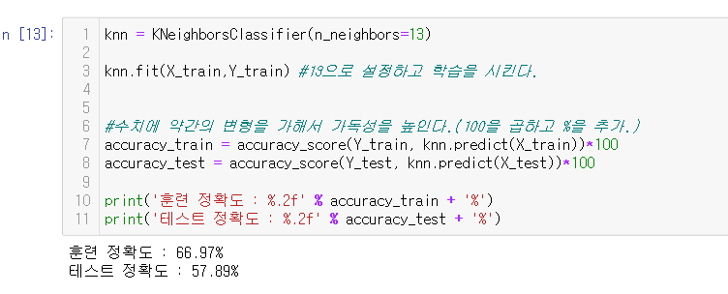
결과 산출

Slide 26


Slide 27
정확도를 높이는 방법
1.test_Set의 데이터 비율을 높인다.
2.인접 데이터 개수의 범위(k)를 조절한다.
3.데이터의 양을 조절한다.

Slide 28
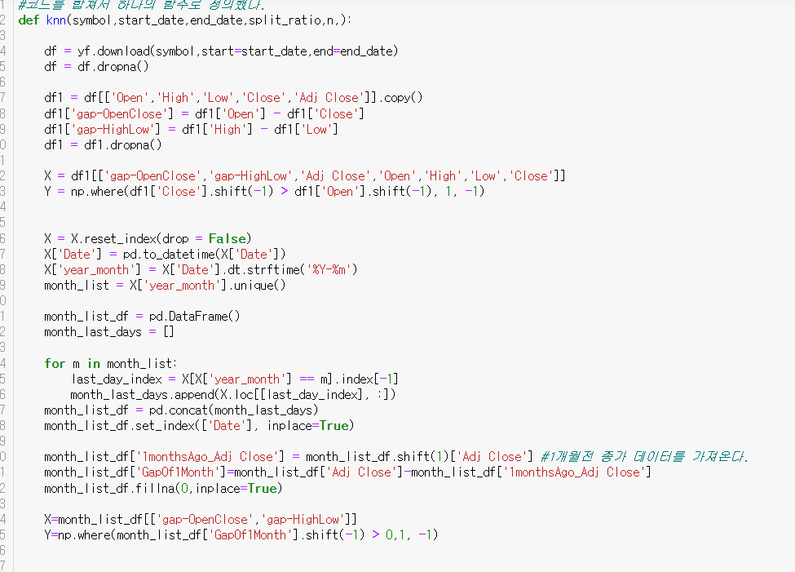
코드들을 하나의 함수로 합치기

Slide 29
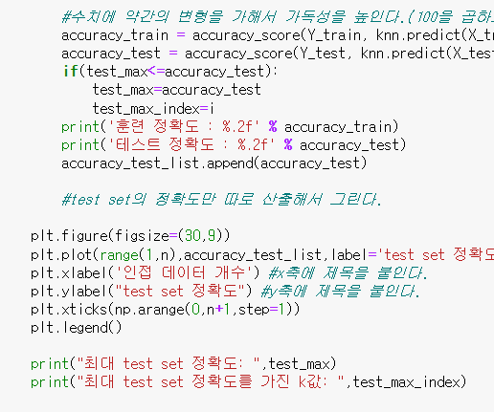
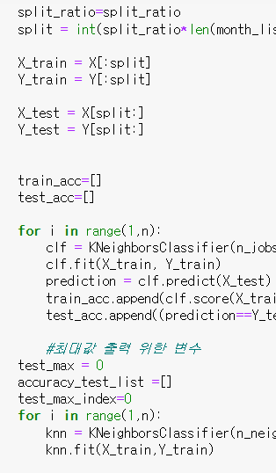

Slide 30
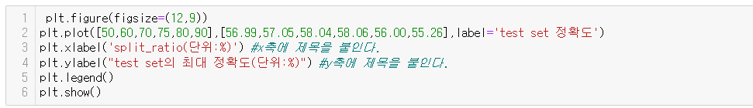
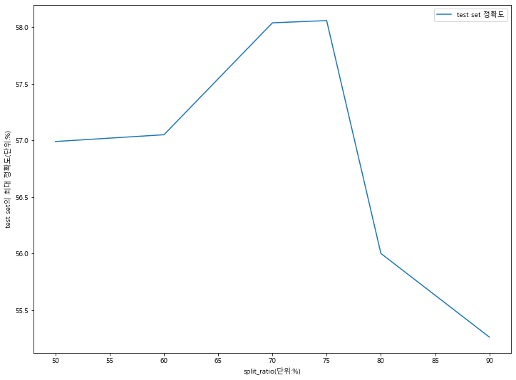
Test_Set 값의 변화에 따른 정확도 변화
수치를 0.75정도로 정하는 것이 모델 성능을 최적화할 수 있다는 것을 알 수 있다.

Slide 31
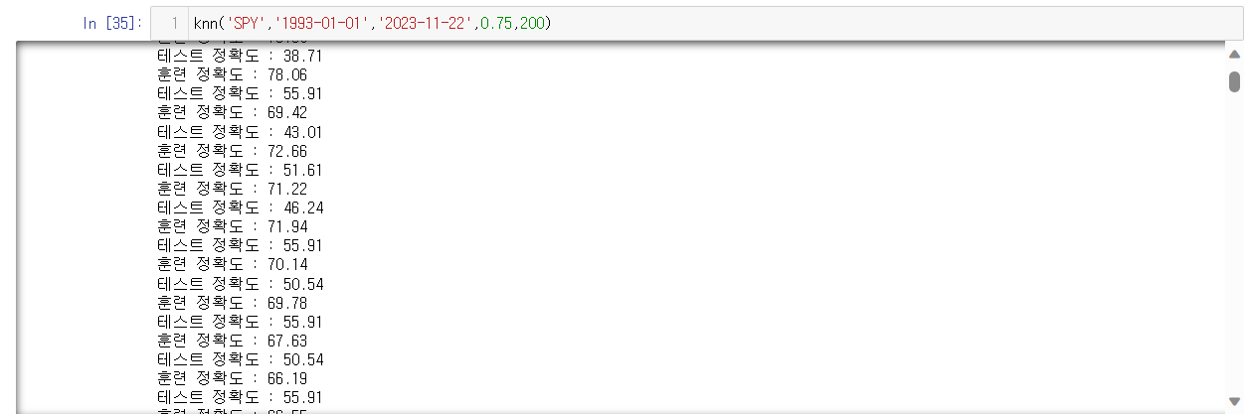
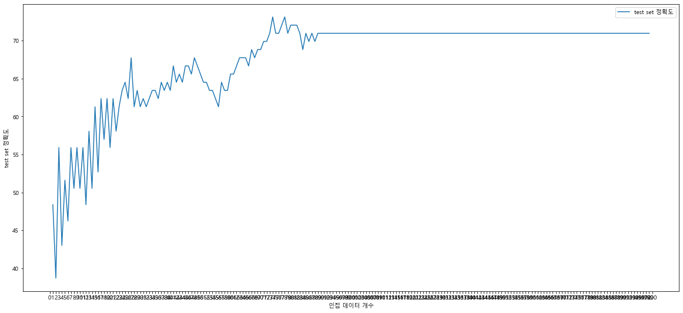
K의 값에 따른 정확도 변화

Slide 32
결과 해석
최대 test set 정확도를 가진 k값은 78이며, 최대 정확도는 73%였다. k의 범위가 5까지였을 때, 최대 정확도가 약 55%였다는 것을 보면, k의 값을 어느 정도 늘리면 k의 값과 최대 정확도는 정비례한다는 사실을 알 수 있습니다.
하지만, k가 78을 넘어가는 시점에서 최대 정확도는 유의미하게 높아지지 않았으며, 어느 시점부터는 같은 최대 정확도값을 보였습니다.
이는 적정한 k값의 범위를 넘어가면 더 이상 k의 값을 늘리는 것이 의미가 많지 않다는 것을 보여줍니다.

Slide 33
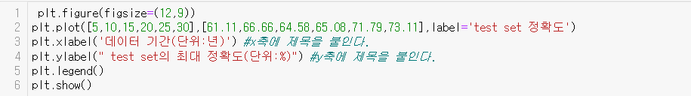
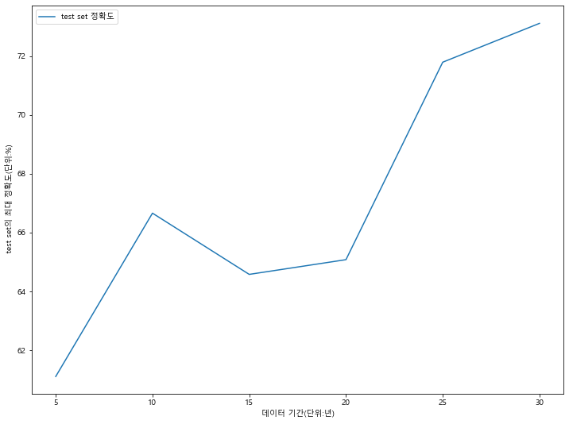
데이터 기간에 따른 정확도 변화(5년 단위)

Slide 34

결과!
split_ratio는 너무 높게 설정하지도 않고, 너무 낮게 설정하지도 않는 것이 좋다. 약 0.75 정도가 좋습니다.
k의 개수는 일정 수준까지 올리면 높일수록 정확도가 정비례하지만, 너무 높이면 최대 정확도가 개선되지 않습니다. 어느 정도까지 k의 값을 올리되, 정확도의 최고점을 찾으면, 굳이 k의 값을 늘릴 필요가 없습니다.
데이터의 양은 많으면 많을 수록 좋습니다.

Slide 35
인사이트
보통 주가 분석 관련 knn의 정확도는 50프로 중후반대를 보이나, 적절한 split_ratio 값, k의 개수, 데이터의 양을 알아내면 정확도를 73% 정도까지 끌어 올릴 수 있다는 사실을 알 수 있습니다. 이는 우리가 관련 변수 및 데이터를 어떻게 다루느냐에 따라 모델의 정확도가 달라질 수 있음을 알 수 있습니다.
knn을 절대 모멘텀 예측에 100프로 적용하는 것은 무리가 있을 수 있습니다. 최대 정확도가 70%초중반대이기 때문입니다. 하지만, 보통 주가 예측 관련 knn의 정확도가 50프로대 중후반인 것을 감안할 때, 참고할 수 있는 지표정도는 될 수 있을 것입니다.

Slide 36

개선 방안

Slide 37

누가 미국사람 아니랄까봐...

Slide 38
2.마법 공식-방법 설명
투자에 사용할 자금과 투자 대상 기업 규모를 설정하고, 마법공식에 따른 순위를 나열합니다.
예를 들어, 코스피 200에서 자본 수익률이 높은 기업에 대한 순위를 매기고, 동시에 이익 수익률이 높은 기업을 순서대로 나열합니다.
그러고 나서, 자본 수익률 순위와 이익 수익률 순위를 더합니다.
예를 들면, 자본 수익률(ROA) 순위 1위와 이익 수익률(PER) 순위 4위의 총합은 5입니다.

Slide 39
이 과정에서 저렴하지만 우량한 종목을 선별.
더한 등수가 낮은 순으로 순위를 매긴다.
이 과정에서, ROA는 높고, PER는 낮은 저렴하지만 우량한 종목을 선별합니다.(설명시 길어지므로 자세한 설명은 생략)
등수가 가장 낮은 기업들을 매수---> 첫 투자 기간 1년 동안은 투자 금액의 20프로만 매수
나머지 자금을 2~3개월마다 위 과정 반복해 예정 투자금의 100프로로를 사용해 매수
매수를 한 뒤 1년 동안 홀딩/되팔기의 과정을 반복

Slide 40

이히히히~~ 구현되라 얍!

Slide 41
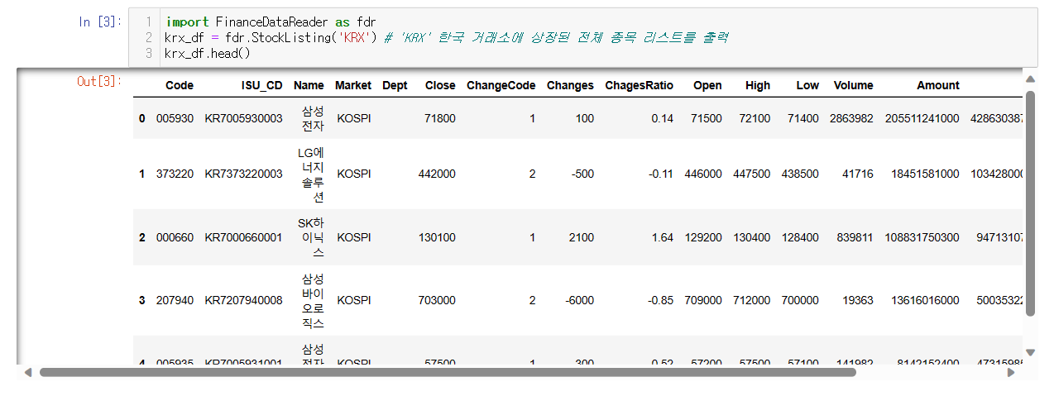
Financedatareader를 통해 리스트 불러오기

Slide 42
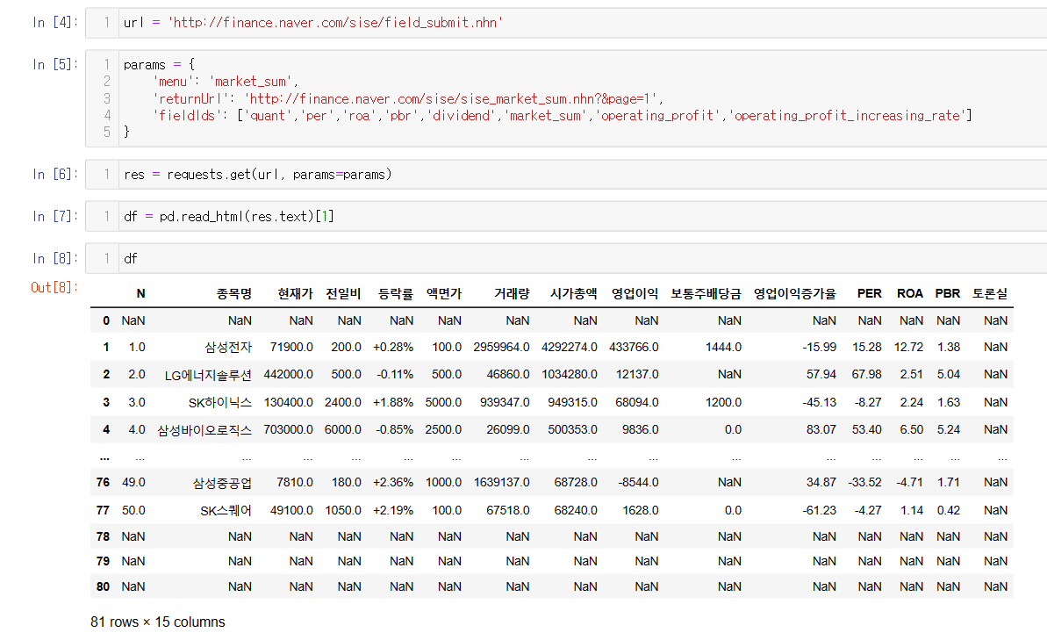
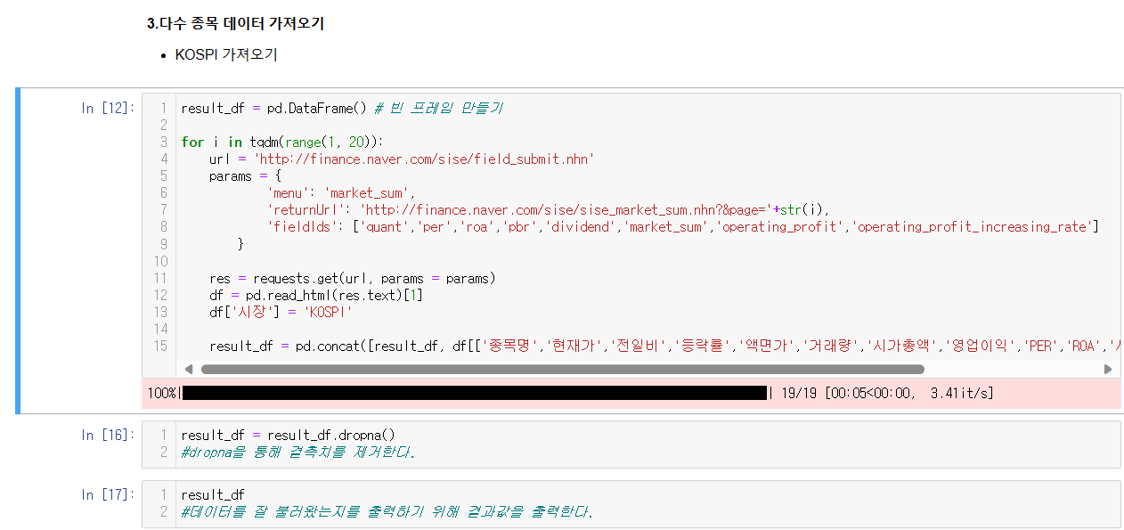
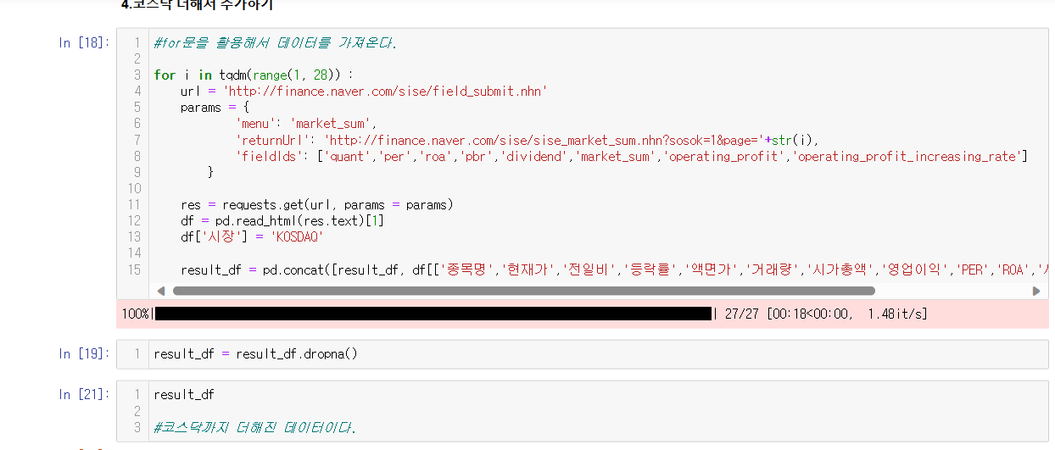
종목별 주요 지표를 찾은 다음, 종목들을 찾습니다.

Slide 43
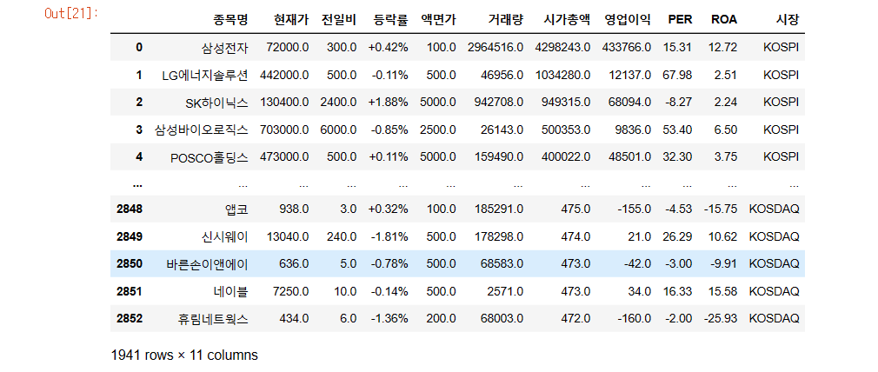
리스트 캡쳐 사진

Slide 44
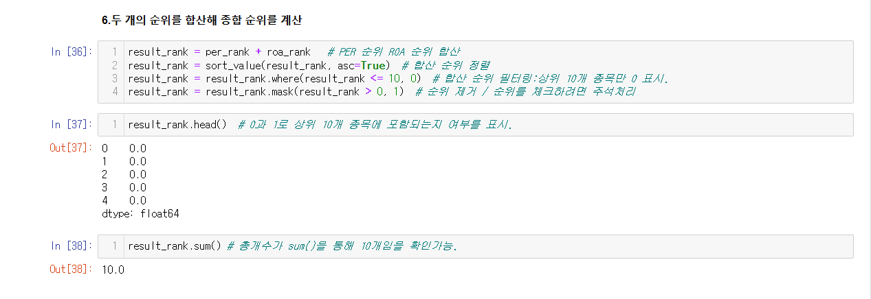
Per와 roa 지표를 가지고 마법 공식을 구현합니다. (순위가 낮을 수록, 싸고 우량한 주식이라는 의미입니다.)

Slide 45
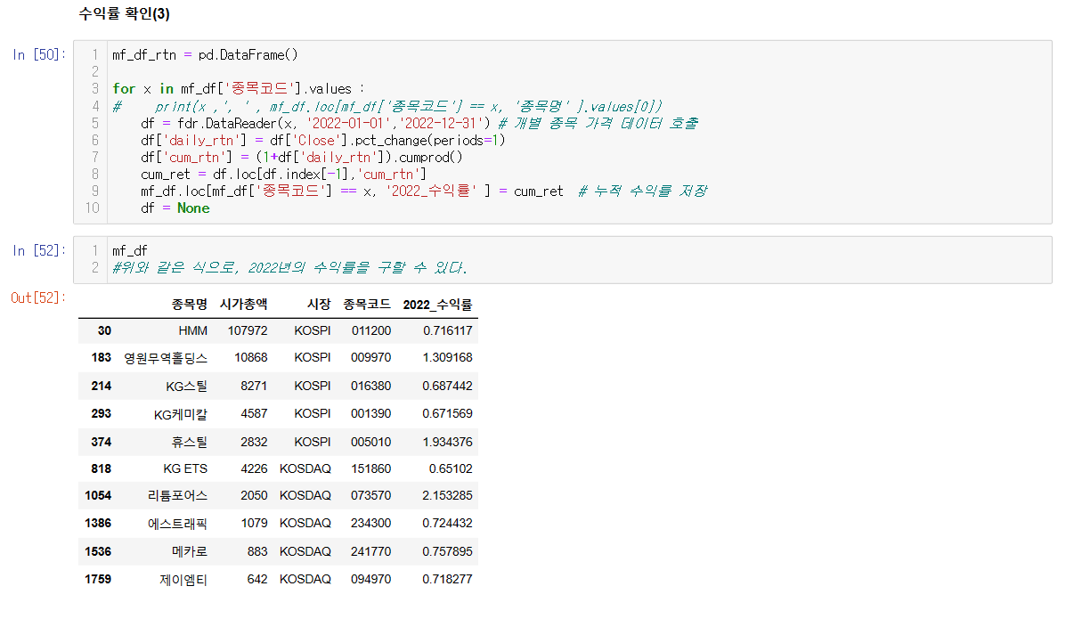
R E S U L T

Slide 46



마법 공식을 바탕으로 ,RNN 활용
참고사항: 마법 공식을 어느 정도 따르되, 누구나 아는 회사를 선별했습니다.(애플,구글,인텔)
그래야 더 결과가 와닿는다고 생각했기 때문입니다.

Slide 47
Rnn/LSTM에 대한 설명
순차 데이터,시계열 데이터 인공 신경망 유형
Rnn의 알고리즘 중 하나인 LSTM을 이용
Rnn의 그래디언트 소실 문제를 해결하기 위해 고안된 모델
주가 예측 측면에서도 LSTM을 많이 사용했기에 LSTM을 활용

Slide 48
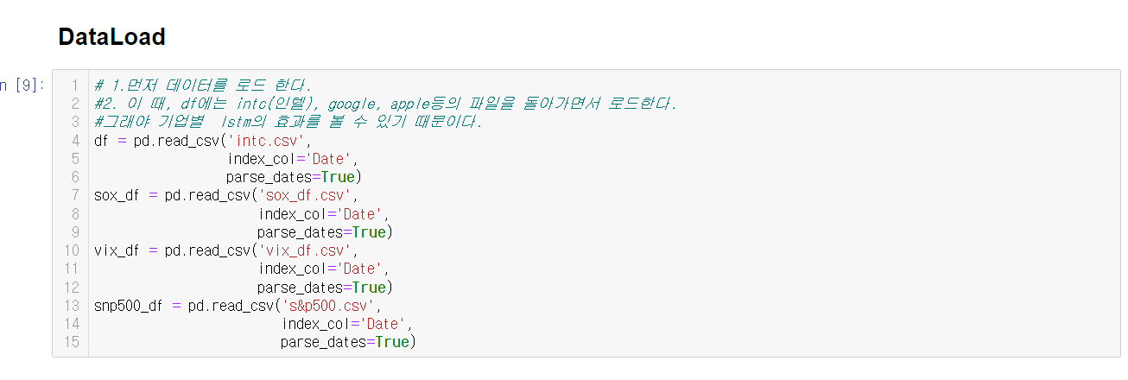
코드 분석-데이터 로드

Slide 49
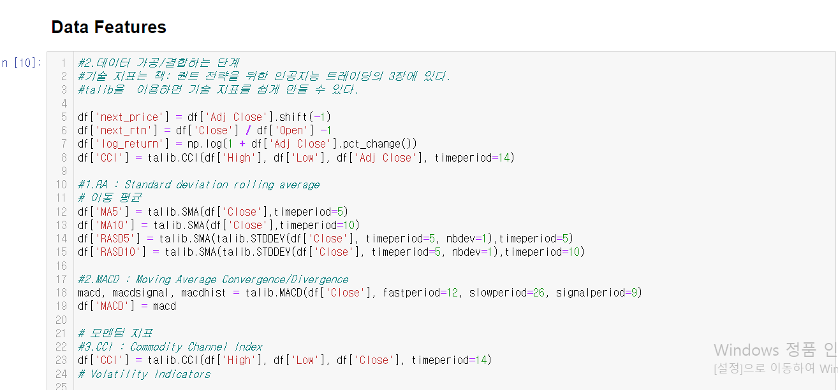
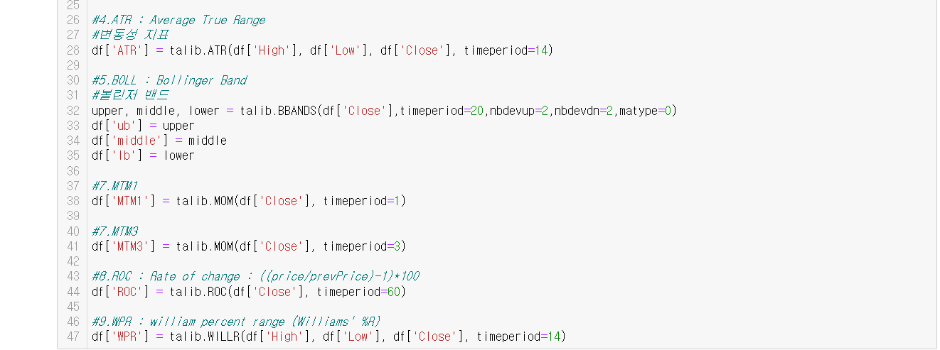
코드 분석-데이터 가공,결합
TALIB이라는 라이브러리를 통해 기술 지표를 쉽게 만들 수 있었습니다.

Slide 50
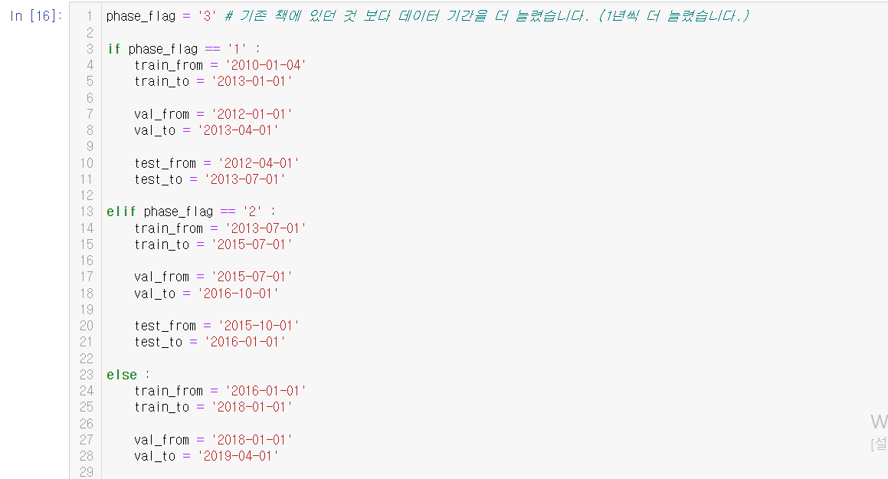
코드 분석-기간 명시

Slide 51
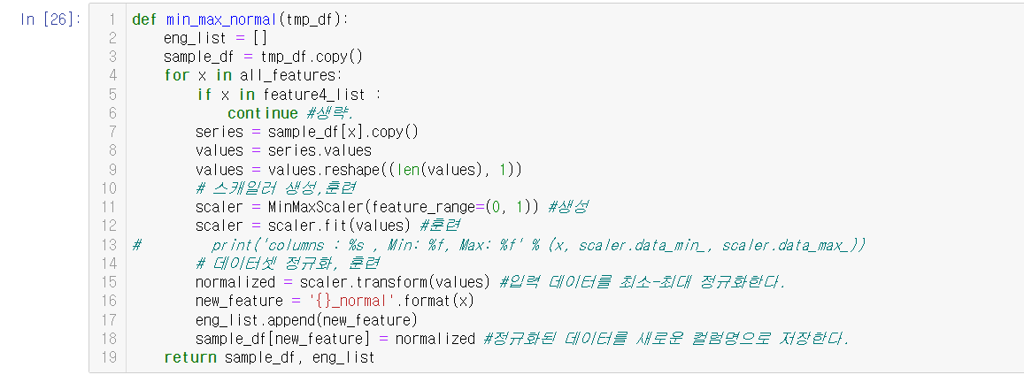
코드 분석-정규화
MinMaxScaler을 사용했습니다.이는 데이터를 원하는 범위로 바꿔주는 함수입니다.(보통 0부터 1까지로 많이 바꿉니다.)

Slide 52
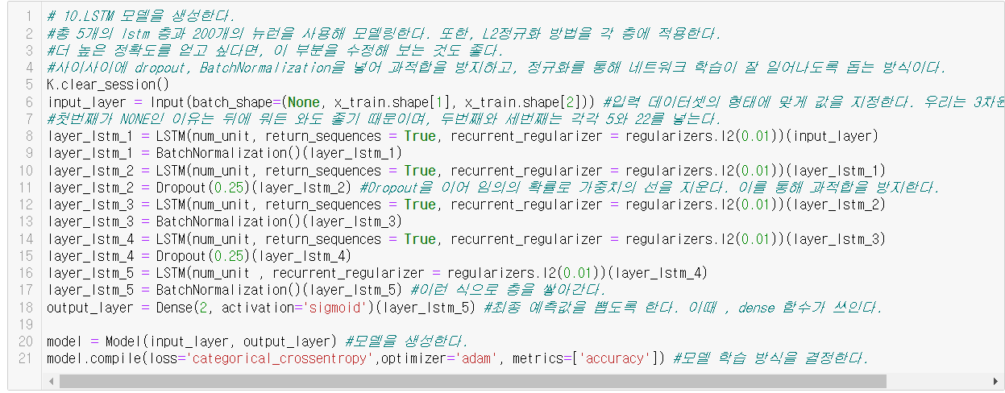
코드 분석-LSTM 모델 생성
사이사이에 dropout,BatchNormalization을 넣어 과적합을 방지하고 정규화를 진행했습니다.

Slide 53
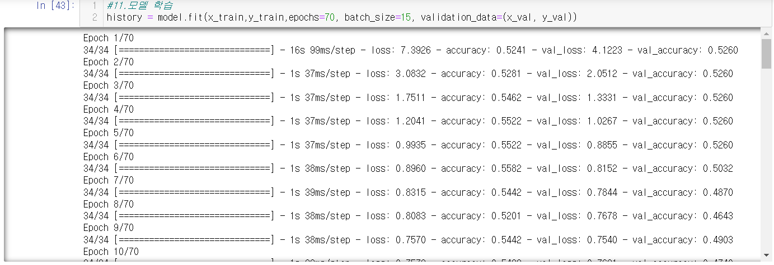
코드 분석-모델 학습

Slide 54
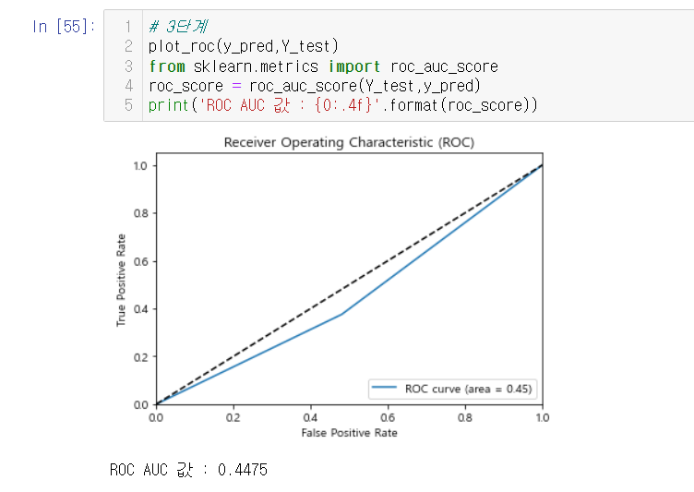
결과 분석

Slide 55
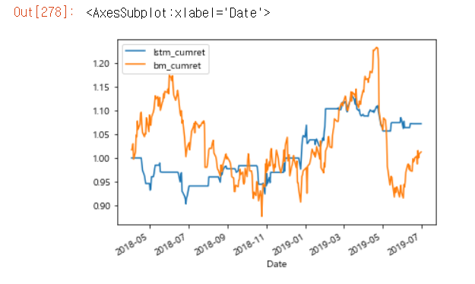
파랑-LSTM/ 주황-BUY AND HOLD

Slide 56
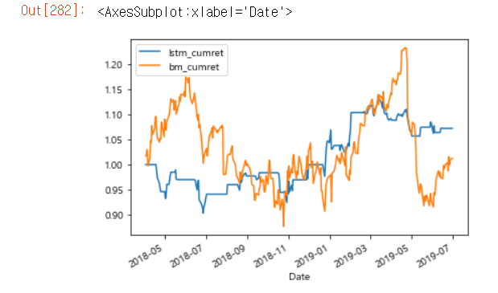
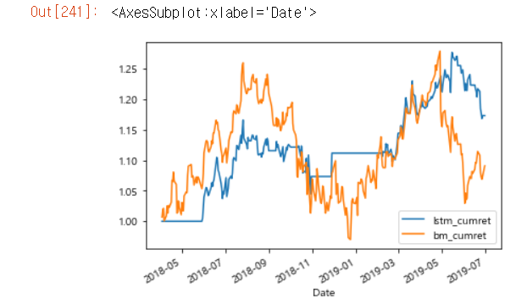
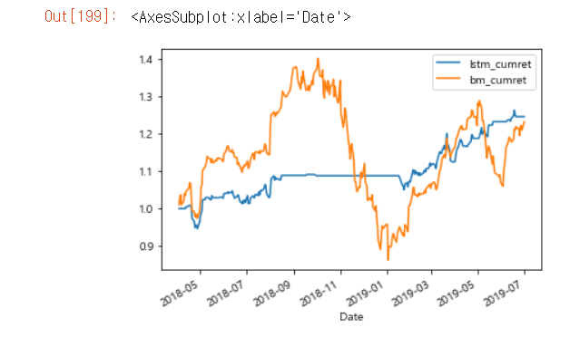
결과 그래프-인텔/구글/애플 순

Slide 57
모델 개선
ROC 그래프의 값이 50전후로 왔다갔다 하는 문제 생겼습니다.
애폭 값, 배치 사이즈를 조정해 보았으나 효과가 없었습니다.
결국 LSTM의 층을 늘리거나 데이터의 양을 늘렸습니다.

Slide 58
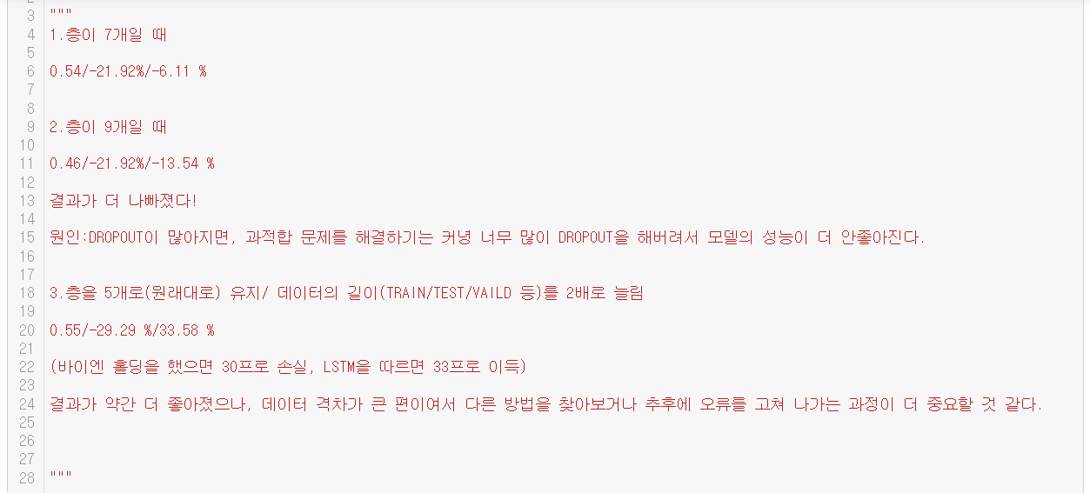
모델 개선

Slide 59
인사이트
비록 모델이 완벽하지는 않지만, 우리는 lstm이 수익을 볼 때는 수익을 덜 보게 할 수는 있어도 하락장에서 보는 손해의 비율을 현저히 낮춰준다는 것을 볼 수 있습니다. 이를 통해, 결과적으로 보는 수익률을 높혀줍니다. 그리고 이는 저희가 잘 아는 큰 회사들에게도 적용이 됩니다.
이를 통해, 마법 공식과 lstm을 통해 투자를 하는 것은 괜찮은 전략이 될 수 있다는 점을 알 수 있습니다.
허나 모델 성능을 향상시키기 위한 노력은 계속 되어야겠습니다.

Slide 60


Slide 62


Slide 63


Slide 64

혹시 우리도…?

Slide 65

감사합니다!

